Slide 1
怎樣讓讀報第一堂課 引起孩子的興趣？
在遊戲中讀報
在開心中讀報
在師生笑容中讀報

Slide 2
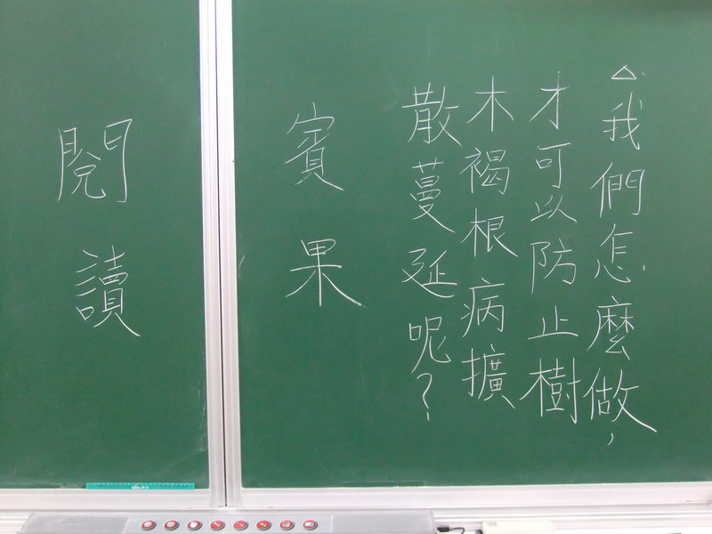
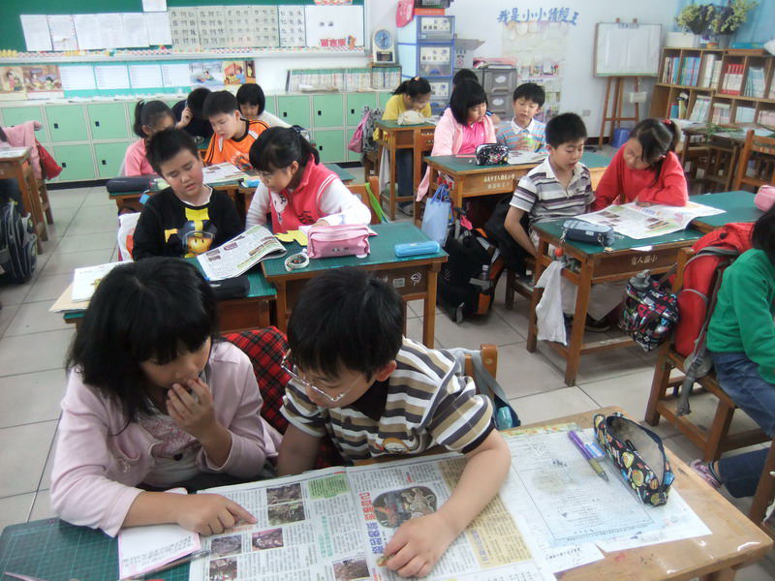
擁「報」賓果1
以九格賓果為例
（一）教學前準備：沒有報紙時，影印一篇文章全班共讀
（二）教學方法
1老師從報紙選擇一個或幾個版面一起共讀

Slide 3
擁「報」賓果1
2從文章出問題考學生：以認識報紙為例
（1）當天最重要的新聞是什麼？
（2）報紙有幾個版面？
（3）報紙有幾大張？
（4）要給媽媽想看的版，名稱是什麼？
（5）想知道科學的事要看哪一版？
（6）兒童新聞室報導兒童對不對？
（7）一份報紙有幾元？
（8）哪裡可以買的到日報？
（9）小朋友最愛看的是哪一版？

Slide 4
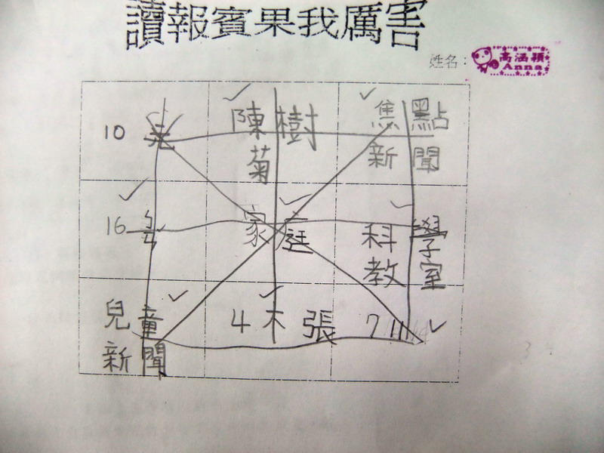
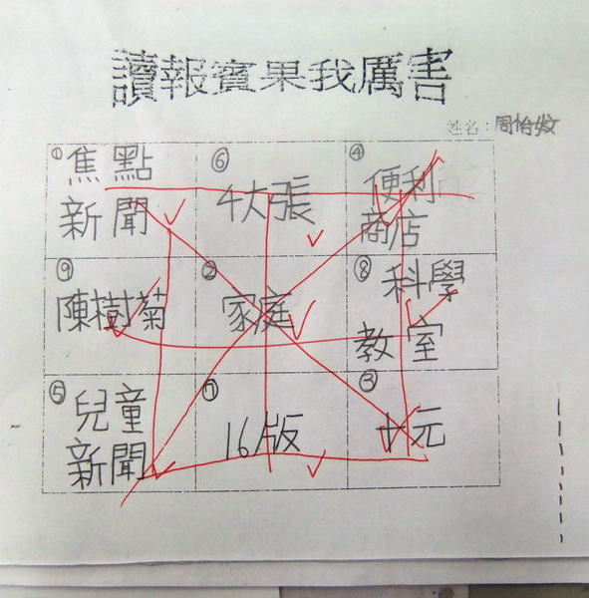
擁「報」賓果1
（3）學生將答案任意寫在九宮格裡
（4）老師公布答案，三個答案同一條線即賓果

Slide 5
學生寫閱讀賓果學習單

Slide 7
擁「報」賓果2
以十六格賓果為例
1 老師帶領全班一起閱讀國語日報文章
2 一邊討論文章運用的詞（形容詞、四字語詞）
3 請小朋友從文中找出十六個重要的詞，寫在學習單上。
4 老師也寫出十六個重要的詞
5 老師公布自己的答案，只要三個連線即賓果。

Slide 9
學生作品

Slide 10
擁「報」賓果__教學分享交流
閱讀賓果是一種讓孩子專注讀報的活動，
可以很快的讓孩子感受到讀報的樂趣。
「賓果」「賓果」從孩子的歡樂中你可以
看到孩子臉上因你的指導而有的幸福感。
幸福是可以傳遞的，它也傳遞了給你留下難忘的一堂課。

